Slide 1
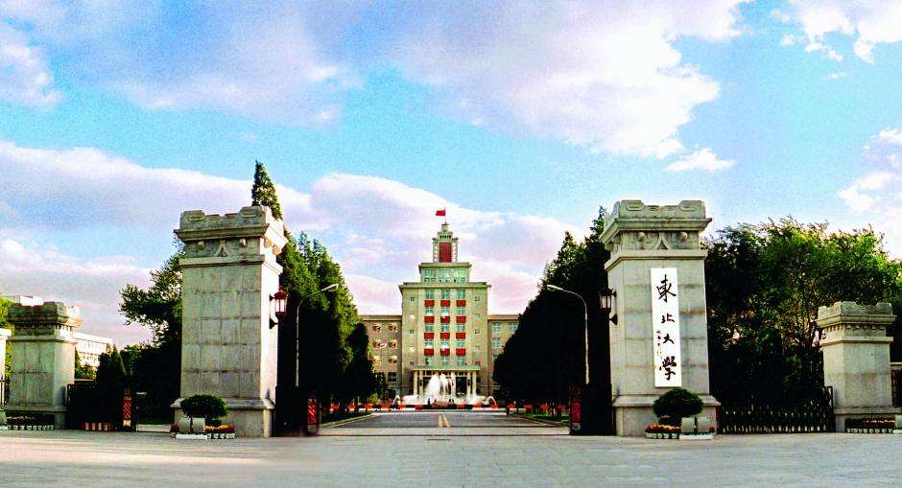
张家逢 周泽帆 刘涛 高小萌
NEU-02 龙翔队

Slide 2
壹
贰
叁
肆
数据通路
冒险处理、
附加 AXI总线
我们做了什么&失败史#展望#

Slide 3
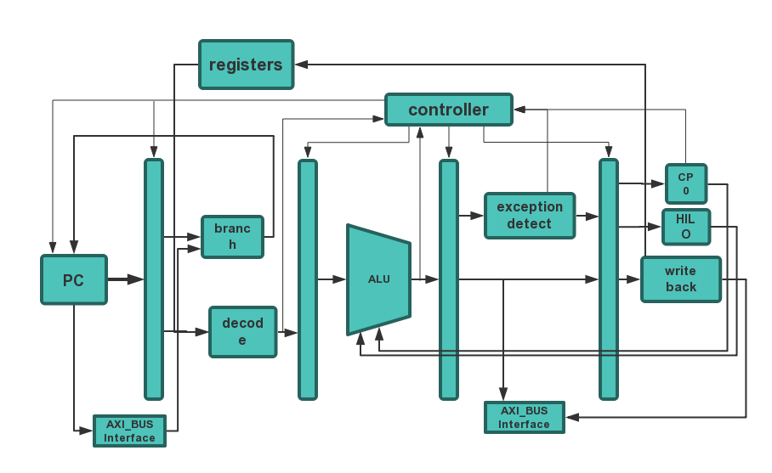
以beq指令为例
讲解我们的数据通路
BEQ
000100 rs rt offset
1.数据通路图-CPU
Data path map
5th:beq回写阶段无具体操作
控制模块：响应输⼊请求发出流⽔线，暂停/清空信号
译码阶段 我们处理了 ：设置返回地址 判断下一条是否在延迟槽中，判断运算类型和子类型，判断load相关等操作
HILO ：实现mfhi mthi mflo mtlo指令；保存乘法除法结果CP0模块 ： 读/写CP0中各寄存器，根据最终异常类型修改CP0寄存器值
1ST:PC累加得到beq的地址 通过AXI从指令存储器中取出指令传向译码阶段
执行阶段:依据各指令功能码，区分运算类型，计算指令结果
访存模块：实现加载/存储指令，汇总得到最终的异常类型
异常监测模块：在译码执行访存阶段收集异常信息->control模块：获得异常处理例程⼊⼝地址
4th:beq访存阶段无具体操作
2nd:beq在译码阶段 拓展立即数获得转移地址 对rs rt 寄存器的值进行读取
3rd:beq在执行阶段将返回地址输出
回写:指令运算结果写⼊对应寄存器
Notes:
00111001 110011 P209 beq指令
BEQ rs rt offset
PC累加得到beq的地址 通过AXI从指令存储器中取出指令传向译码阶段->beq指令 在译码阶段拓展立即数获得转移地址 对寄存器的堆值进行读取 )[ 译码阶段 我们处理了 ：设置返回地址 判断下一条是否在延迟槽中 是否写寄存器 判断运算类型和子类型等 ]->
HILO：移动操作的寄存器 四条指令mfhi mflo mthi mtlo p133
Llbit：待定删除 P271

Slide 4

2、冒险处理
解决指令存储和数据存储共用同一块外设，存在结构冒险的问题
我们通过 axi总线仲裁的方式解决
一．结构冒险
二．数据冒险
二．控制冒险

Slide 5
附加 AXI总线
一．仲裁(解决结构冒险)
自动状态机的转换和各握手信号的条件预设来达成握手
规定访存优先于取指，通过仿真来比对信号间关系，控制PC模块，解决访存与跳转的冲突等
二．简易缓存（加快取指速度）
发现取指时等待握手耗费的时间周期最长->采用预取指令至缓存的方式解决
即传输地址后进行多次数据握手 存储对应地址的数据
（不足之处）没有在此处进行预测，遇到跳转指令，缓存中的指令无效

Slide 6
二、冒险处理
一．结构冒险
二．数据冒险
二．控制冒险
如之前的指令改变了寄存器的内容，导致之后的指令取值不是最新
我们通过数据前推，在译码执行模块设置多路选择器解决这个问题
加入延迟槽，并且在译码阶段判断下一条指令是否为跳转指令，如果是就直接取跳转目标地址。
（分支预测的实现方法是建立一个历史跳转记录表来预测目标的跳转地址，我们考虑了，但是既然需要延迟槽，我们采用了上面的方法）
跳转指令处于执行阶段时，其后进入流水线的两条指令说多余的，浪费了两个CLOCK

Slide 7
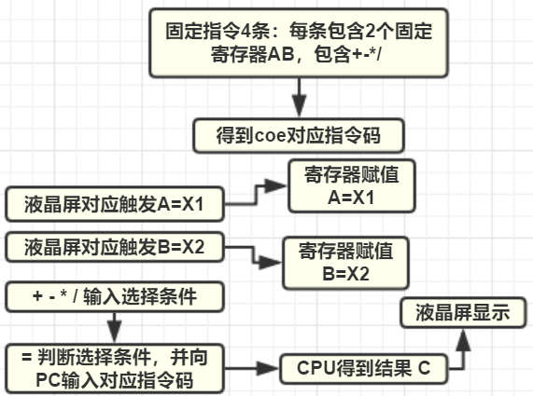
三、WeDo失败史#展望#
NEU-02 龙翔队
(不成熟想法)指令计算器
CPU代码复制2X，由于我们AXI有提前取指的简易缓存，提前判断缓存中同样类型的操作…… 1ST CPU pc+8跳过 2nd CPUpc+4）
（“稚嫩“的想法）双核CPU
（pmon已经上去的，较为简单，完备的闭合soc就行<看到其余大学有提及的>pmon串口命令行我们当然已经实现，但是操作系统失败了，pmon只是一个引导程序所以我们实际上并没有任何可以展示的而且酷炫的东西）
BEST MAN ->MIPS 官方手册 &idea CPU
（失败的操作）卡在搭建操作系统uCore&μC/OS III更不用谈emWin
GOOD MAN ->论文->实现
GOOD MAN ->协议到代码
（无必要性的操作）6级流水
GOOD MAN ->CPU&AI—GPU NPU 神经网络加速核…卷积…
译码级&执行级中间加了选择级，把前面两级的多路选择器放到这一级，对要进入执行阶段ALU两个输入端口的运算数预选择来化解数据冲突，并且计算出转移指令的目标地址
BUG的液晶屏
To know your shortcomings.To learn more is to gain
（无必要的想法）分支预测
正点原子的一款4.3’电容触摸屏，平时ARM用MCU模式的液晶屏转到FPGA，操作系统换方向时间太短，转换时序未处理完毕。板卡集成LCD比FPGA通常用的RGB模式Sync mode 的液晶屏难一些
展望-BEST MAN
前面冒险处理已经基本解决了这个问题，再进行历史表的分支预测意义不大
Questions and Answers
END
谢谢老师的聆听！
张家逢 周泽帆 刘涛 高小萌

